Slide 1



Call Of Duty : Dark Volcano War Explosion Of The Death (COD:DVWEOTD)

Slide 2
Étapes de conception
RECEPTION DU BESOIN CLIENT
ORGANISATION DU PROJET
CONCEPTION DU SYSTEME
CAS D’UTILISATIONS

Slide 3
Liste des besoins client
Jeu de tir, suite de la série Call Of Duty
Freemium : base gratuite avec achats intégrés
Systèmes d’atout de B02
Abonnement BattlePass
Système de paiement
Temps réel / Massivement Multijoueur (64/p) / Accessibilité Mondiale

Slide 4
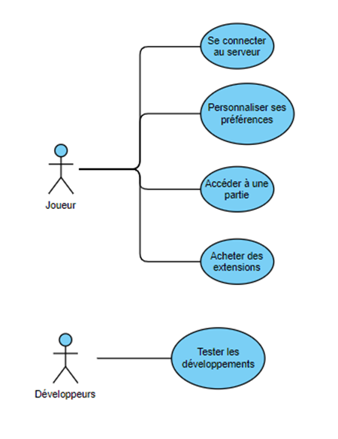
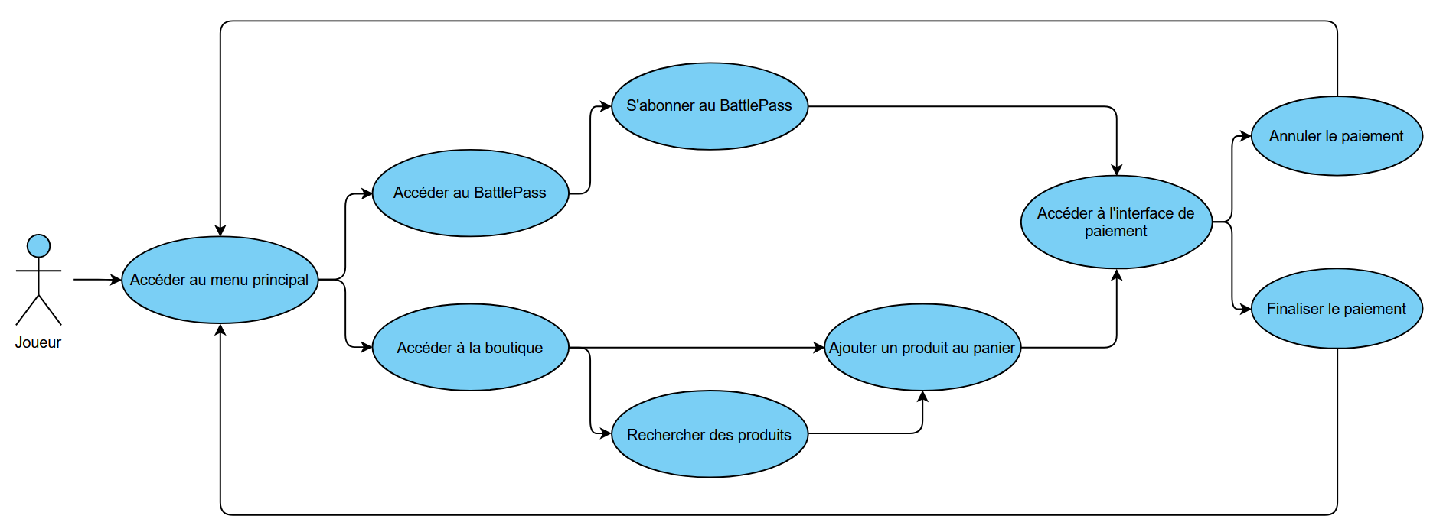
Cas d’utilisation
Module Jeu
Module de paiement

Slide 5
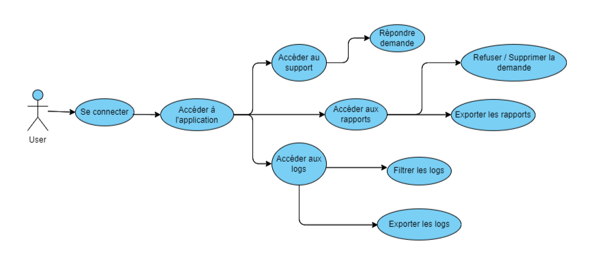
Cas d’utilisation
Module Support

Slide 6
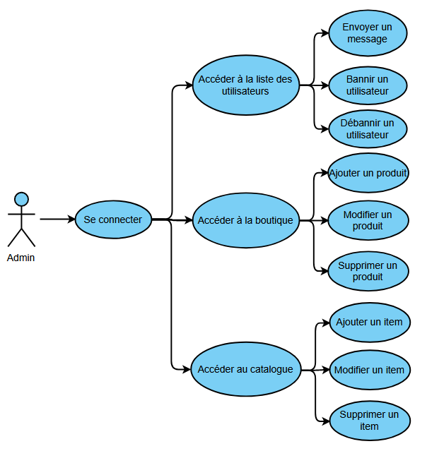
Cas d’utilisation
Module Back - Office

Slide 7
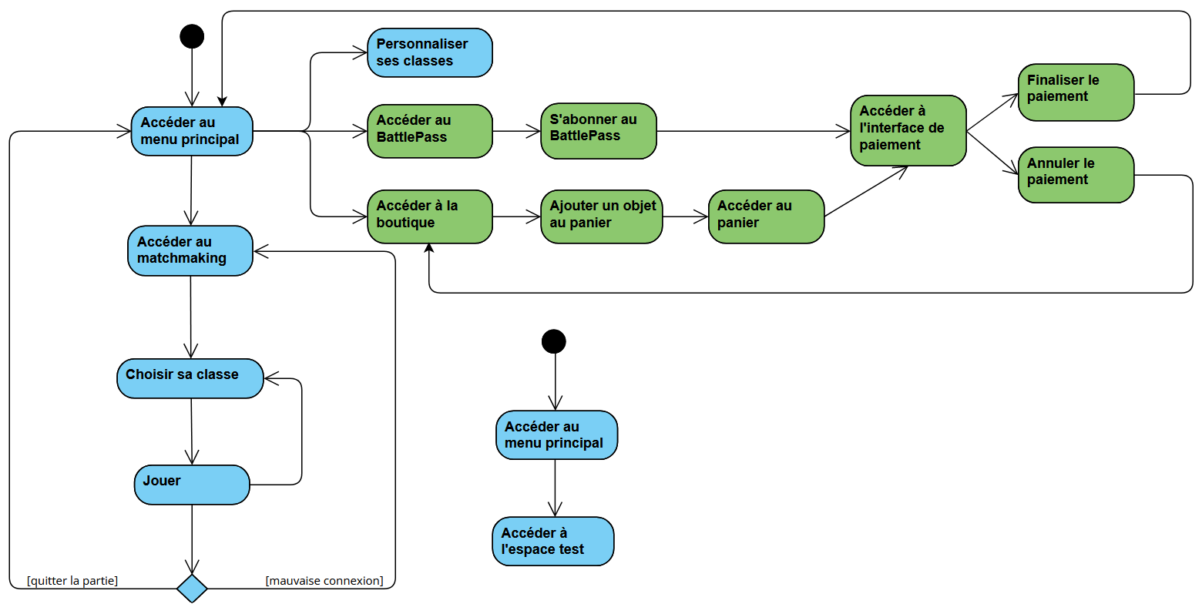
Diagramme d’activité - Jeu

Slide 8
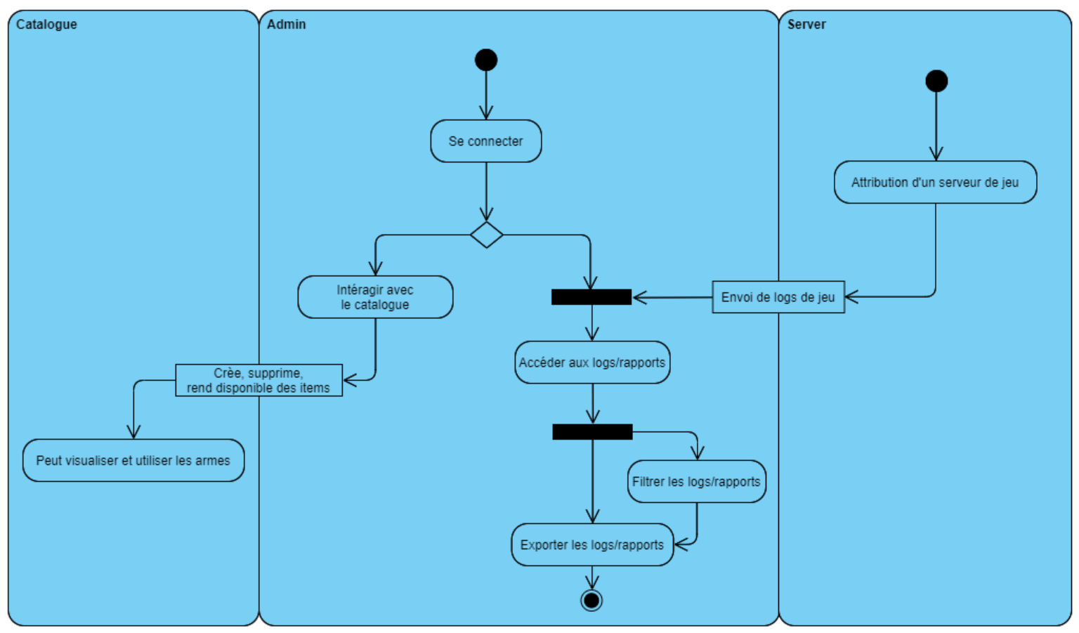
Diagramme activité - Support

Slide 9
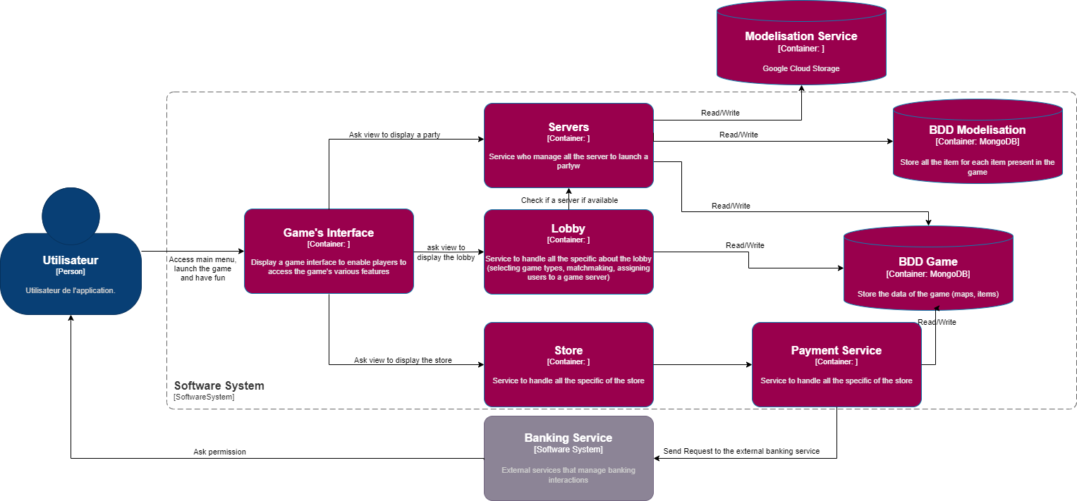
Jeu - C4 – Container

Slide 10
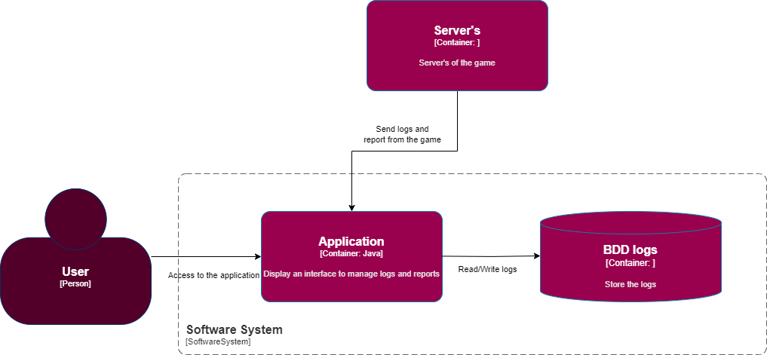
Support - C4 – Container

Slide 11
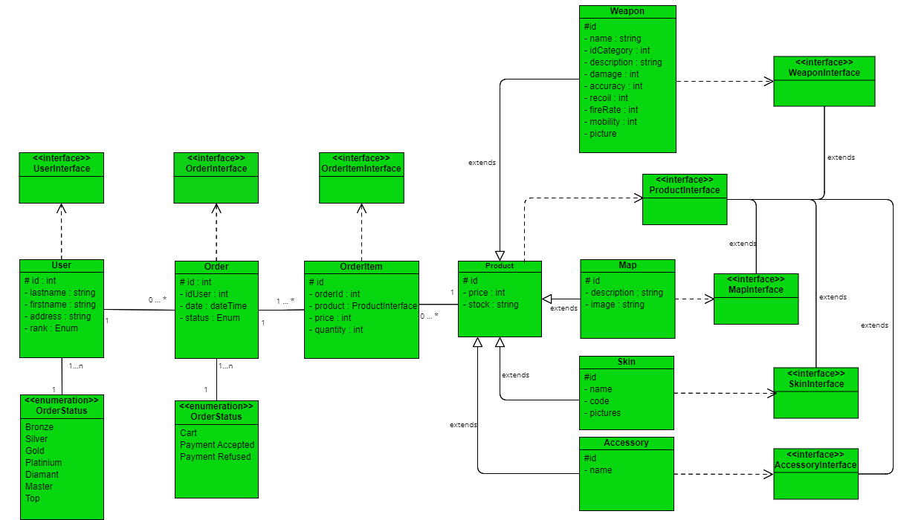
Diagramme de classe

Slide 12
Organisation Projet
Logiciel de gestion de projet : JIRA
Équipes :
Pôle Architecture (3 architectes)
Pôle Infrastructure (serveur, cluster, configuration)
Une équipe dédiée à la réalisation du jeu vidéo
Chef de projet / Chef de produit / QA / Développeurs
Une équipe pour la réalisation BackOffice / Support
Chef de projet / Chef de produit / QA / Développeurs

Slide 13
Stack Technique
Langage de programmation : C++
Moteur de jeu : WI Engine
Bases de données : Mongodb, Google Cloud Storage (contenu statique)
Courtier de message : RabbitMQ
Répartiteur de charge (Load Balancer) : Azure Balancer
Indexeur de données : Elastic Search

Slide 14

Architecture Micro Services
Disponibilité : Découplage des services / Pannes contenues dans un seul service
Maintenabilité : Séparation des responsabilités / fonctionnalités
Scalabilité : Duplication des micro services subissant une surcharge
Rapidité d’itération : Exécution du pipeline CI/CD sur le/les modules à mettre à jour

Slide 15

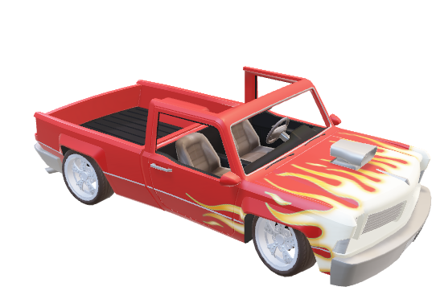

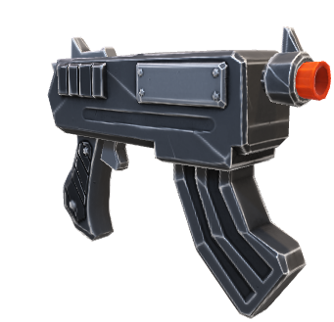
Boutique
Achat de contenu additionnel
Armes
Skin
Cartes

Slide 16



Paiement
Achats Intégrés : Boutique (armes, skins, cartes), BattlePass
Module de paiement interne
Intégration de services de paiement tierces (Paypal, Stripe, AmazonPay)

Slide 17
Support / Maintenance
Rapports
Support Utilisateur (demande)
Logs

Slide 18
Stockage des données
Stockage des fichiers binaires (maps, textures, modèles 3D)
Base de données pour les données structurées (données joueurs)
Sharding
Réplication

